Slide 2
Представление информации в Мониторинг
МОО «Федерация шахмат города Нефтеюганска»
Ассоциация «Хоккейный клуб «ЮГРА» (ДЮСШ ХК «ЮГРА»)

Slide 3
Утверждение локального акта, регламентирующего деятельность в осуществлении наставничества

Slide 4
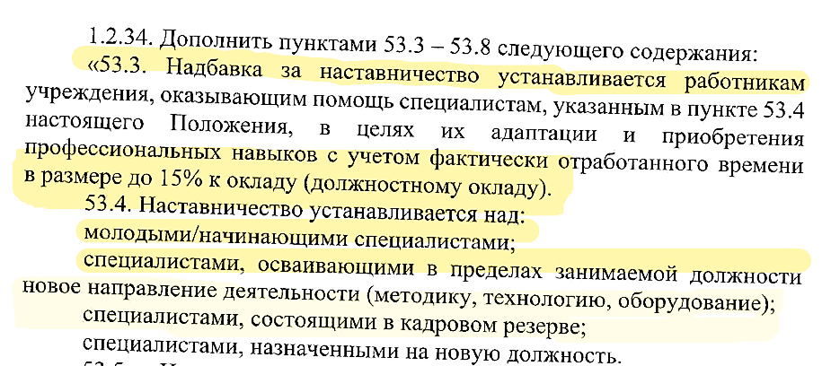
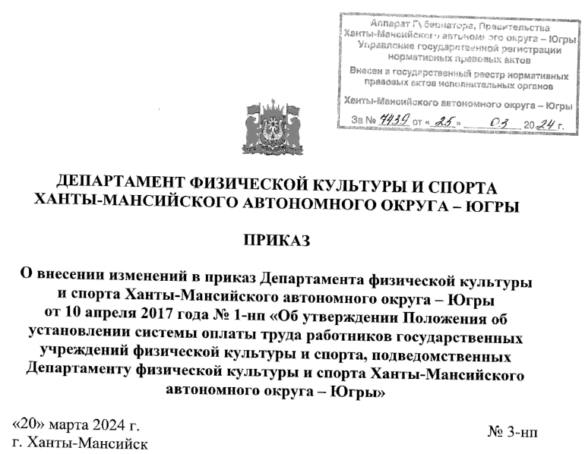
Мера поддержки за наставничество в автономном округе

Slide 5
Методическое обеспечение наставничества в автономном округе
Курсы повышения квалификации «Наставничество в организациях сферы физической культуры и спорта»

Slide 6
Опыт наставничества в автономном округе
МАУ ДО «Спортивная работа» (г. Покачи)
МБУ ДО СШОР № 1
(г. Сургут)
Заместитель директора по спортивной подготовке
Педагогические работники

Slide 7
Основные проблемы внедрения и развития системы наставничества
отсутствие в муниципальных образованиях нормативного акта, устанавливающего меры финансовой поддержки в системе оплаты труда специалистов в области физической культуры и спорта, включая педагогических работников;
отсутствие наград и поощрений за наставничество как на уровне субъекта, так и на муниципальном уровне (почётный знак, почетная грамота и т.п.);
одним из требований Положения о системе наставничества в организациях, подведомственных Депспорта Югры, предъявляемых к наставнику, является стаж работы в должности не менее 5 лет, данное обстоятельство не позволяет привлечь к наставничеству специалистов, в том числе и молодых, обладающих знаниями, навыками и умениями.

Slide 8
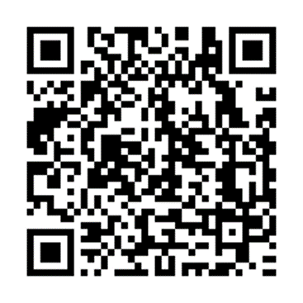
БЛАГОДАРЮ ЗА ВНИМАНИЕ
Крылович Наталья Вячеславовна
8(3467)36-36-95
KrylovichNV@csp-ugra.ru
Отдел КДиМО на сайте БУ «ЦСПСКЮ»

